Slide 1

Tập đọc – kể chuyện
Bài: Nhà ảo thuật

Slide 2

KHỞI ĐỘNG

Slide 3
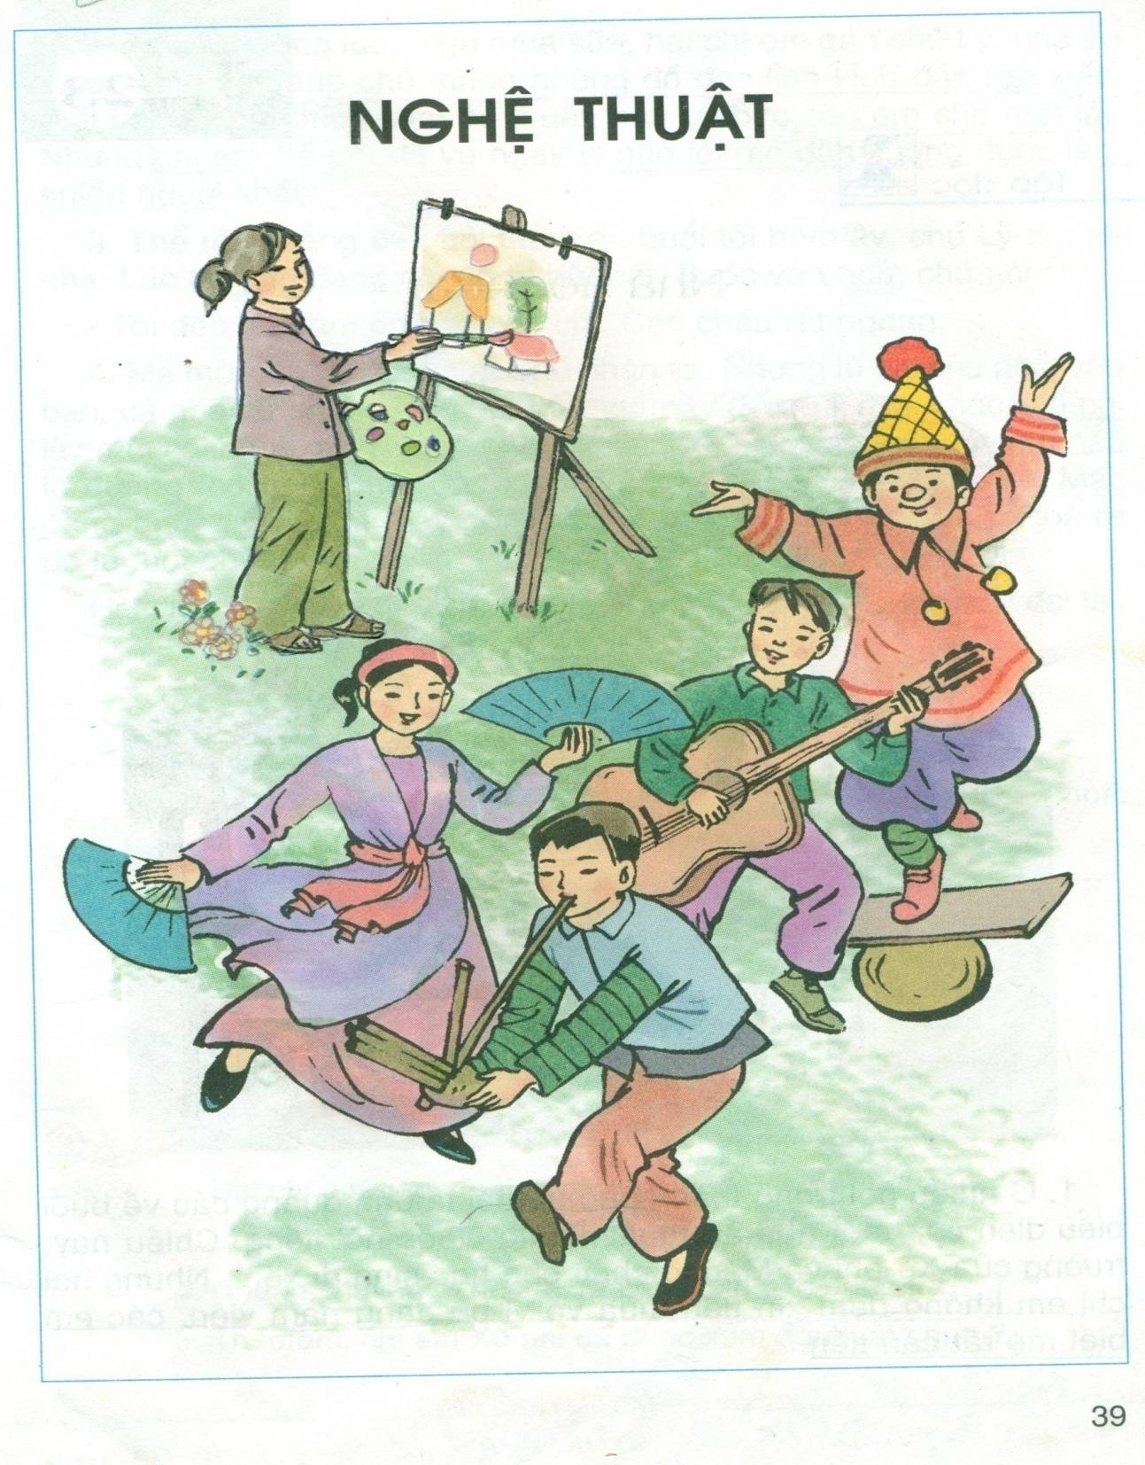

Slide 4
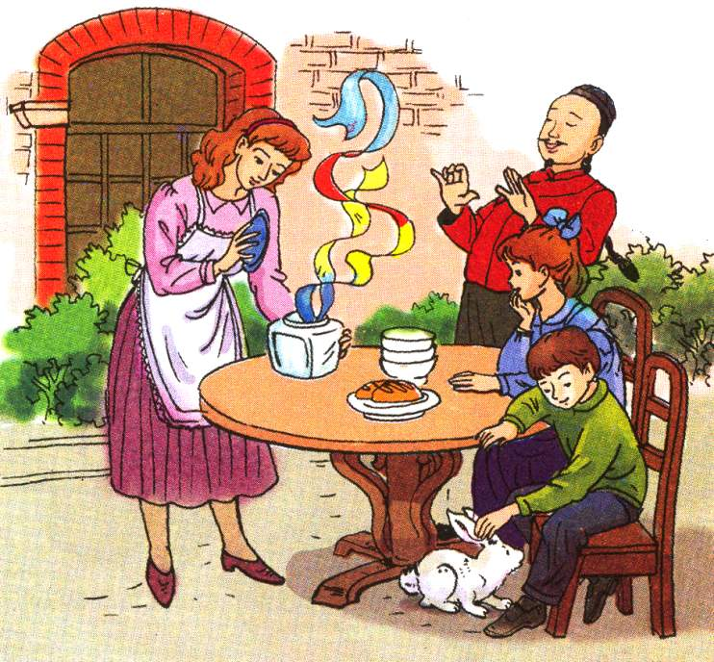

Slide 5

Thứ hai, ngày 21 tháng 2 năm 2022
Tập đọc – Kể chuyện
Nhà ảo thuật

Slide 6
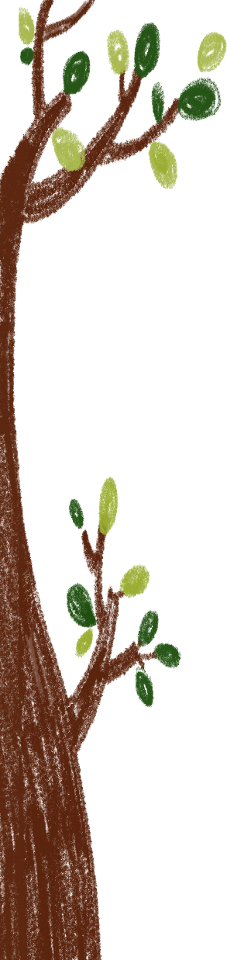
Yêu cầu cần đạt
Ngắt hơi đúng sau các dấu câu, giữa các cụm từ.
Khen ngợi hai chị em Xô – phi là những em bé ngoan, sẵn sàng giúp đỡ người khác. Chú lí là người tài ba, nhân hậu, rất yêu quý trẻ em.
Kể nối tiếp được từng đoạn của câu chuyện dựa theo tranh minh họa.
Năng lực tự học, năng lực giải quyết vấn đề và sáng tạo, năng lực tư duy - năng lực sử dụng từ ngữ.

Slide 7

Luyện đọc

Slide 8
Nhà ảo thuật
1. Ở nhiều nơi trong thành phố, người ta dán quảng cáo về buổi biểu diễn của một nhà ảo thuật Trung Quốc nổi tiếng. Chiều nay, trường của Xô-phi và Mác tổ chức cho học sinh đi xem. Nhưng hai chị em không dám xin tiền mua vé vì bố đang nằm viện, các em biết mẹ rất cần tiền.
2. Tình cờ trong lúc ra ga mua sữa, hai chị em gặp chú Lý, nhà ảo thuật. Các em giúp chú mang những đồ đạc lỉnh kỉnh đến rạp xiếc. Biết hai chị em thích xem ảo thuật, chú Lý bảo các em chờ một lát. Nhưng chị em Xô-phi đã về ngay vì nhớ lời mẹ dặn không được làm phiền người khác.

Slide 9
3. Thế rồi, chẳng biết hỏi thăm ai, buổi tối hôm ấy, chú Lý tìm tới nhà. Lúc đó, mẹ đang chuẩn bị bữa tối. Bước vào nhà, chú nói :
- Tôi đến để cảm ơn các con chị. Các cháu rất ngoan.
4. Mẹ mời chú Lý uống trà. Chú nhận lời. Nhưng từ lúc chú ngồi vào bàn, cả nhà cứ chứng kiến hết đến bất ngờ này đến bất ngờ khác. Xô-phi lấy một cái bánh, đến lúc đặt vào đĩa lại thành hai cái. Khi mẹ mở nắp lọ đường, có hàng mét dải băng đỏ, xanh, vàng bắn ra. Còn Mác đang ngồi bỗng cảm thấy có một khối nóng mềm trên chân. Hóa ra đó là chú thỏ trắng mắt hồng.
Hai chị em thán phục nhìn chú Lý. Đúng là một nhà ảo thuật đại tài.
Theo BLAI-TƠN (Lương Hùng dịch)

Slide 10
Luyện đọc từ ngữ:
nổi tiếng Xô – phi
lỉnh kỉnh nắp lọ đường

Slide 11
Luyện đọc câu:
Nhưng/ hai chị em không dám xin tiền mua vé/ vì bố đang nằm viện,/ các em biết mẹ rất cần tiền.//

Slide 12
Giải nghĩa từ:
- Ảo thuật: nghệ thuật dùng sự khéo léo tạo ra nhiều biến hóa, khiến người xem tưởng có phép lạ.
- Tình cờ: bất ngờ, không biết trước, không định trước
- Chứng kiến: chính mình trông thấy
- Thán phục: đánh giá cao tài năng của người khác
- Đại tài: rất tài

Slide 13

Luyện đọc đoạn
Đoạn 1: Ở nhiều nơi…….. Mẹ rất cần tiền.
Đoạn 2 : Tình cờ …..... làm phiền người khác.
Đoạn 3: Thế rồi ……… các cháu rất ngoan.
Đoạn 4: Mẹ mời chú Lý……… ảo thuật đại tài

Slide 14
Nhà ảo thuật
1. Ở nhiều nơi trong thành phố, người ta dán quảng cáo về buổi biểu diễn của một nhà ảo thuật Trung Quốc nổi tiếng. Chiều nay, trường của Xô-phi và Mác tổ chức cho học sinh đi xem. Nhưng hai chị em không dám xin tiền mua vé vì bố đang nằm viện, các em biết mẹ rất cần tiền.
2. Tình cờ trong lúc ra ga mua sữa, hai chị em gặp chú Lý, nhà ảo thuật. Các em giúp chú mang những đồ đạc lỉnh kỉnh đến rạp xiếc. Biết hai chị em thích xem ảo thuật, chú Lý bảo các em chờ một lát. Nhưng chị em Xô-phi đã về ngay vì nhớ lời mẹ dặn không được làm phiền người khác.

Slide 15
3. Thế rồi, chẳng biết hỏi thăm ai, buổi tối hôm ấy, chú Lý tìm tới nhà. Lúc đó, mẹ đang chuẩn bị bữa tối. Bước vào nhà, chú nói :
- Tôi đến để cảm ơn các con chị. Các cháu rất ngoan.
4. Mẹ mời chú Lý uống trà. Chú nhận lời. Nhưng từ lúc chú ngồi vào bàn, cả nhà cứ chứng kiến hết đến bất ngờ này đến bất ngờ khác. Xô-phi lấy một cái bánh, đến lúc đặt vào đĩa lại thành hai cái. Khi mẹ mở nắp lọ đường, có hàng mét dải băng đỏ, xanh, vàng bắn ra. Còn Mác đang ngồi bỗng cảm thấy có một khối nóng mềm trên chân. Hóa ra đó là chú thỏ trắng mắt hồng.
Hai chị em thán phục nhìn chú Lý. Đúng là một nhà ảo thuật đại tài.
Theo BLAI-TƠN (Lương Hùng dịch)

Slide 16
Tìm hiểu bài

Slide 17

Câu 1: Vì sao chị em Xô-phi không đi xem ảo thuật?
Vì bố của các em đang nằm viện mẹ rất cần tiền chữa bệnh cho bố, các em không dám xin tiền mẹ mua vé.

Slide 18
Câu 2: Hai chị em gặp và giúp đỡ nhà ảo thuật như thế nào?
Hai chị em tình cờ gặp nhà ảo thuật ở ga, hai chị em đã giúp chú mang những đồ đạc lỉnh kỉnh đến rạp xiếc.

Slide 19
Câu 3: Vì sao hai chị em không chờ chú Lý dẫn vào rạp?
Hai chị em nhớ lời mẹ dặn không được làm phiền người khác nên không muốn nhờ chú trả ơn.

Slide 20
Câu 4: Những chuyện gì đã xảy ra khi mọi người uống trà?
Đã xảy ra hết bất ngờ này đến bất ngờ khác: Một cái bánh bỗng biến thành hai, các dải băng đủ sắc màu từ lọ đường bắn ra, một chú thỏ trắng mắt hồng bỗng nằm trên chân Mác.

Slide 21
Câu 5: Theo em, chị em Xô- phi đã được xem ảo thuật chưa?
Theo em chị em Xô-phi đã được xem ảo thuật ngay tại nhà.

Slide 22
*Các em học được ở Xô-phi và Mác những phẩm chất tốt đẹp nào?
- Yêu thương cha mẹ, ngoan ngoãn, sẵn sàng giúp mọi người.
  *Truyện khen ngợi hai chị em Xô-phi, truyện còn ca ngợi ai nữa?
- Ca ngợi chú Lý - nghệ sĩ ảo thuật tài ba, nhân hậu, yêu quý trẻ em.
*Câu chuyện giáo dục chúng ta điều gì?
- Giáo dục học sinh chăm ngoan, sẵn sàng giúp đỡ người khác.

Slide 23
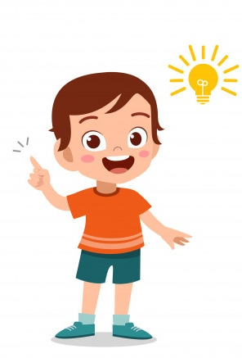
Nội dung:
Câu chuyện khen ngợi hai chị em Xô-phi là những em bé ngoan, sẵn sàng, giúp đỡ người khác. Chú Lý là một nghệ sĩ tài ba, nhân hậu rất yêu quý trẻ em.
Notes:
Tích hợp chăm sóc cây.

Slide 24
Luyện đọc lại

Slide 25
Nhà ảo thuật
1. Ở nhiều nơi trong thành phố, người ta dán quảng cáo về buổi biểu diễn của một nhà ảo thuật Trung Quốc nổi tiếng. Chiều nay, trường của Xô-phi và Mác tổ chức cho học sinh đi xem. Nhưng hai chị em không dám xin tiền mua vé vì bố đang nằm viện, các em biết mẹ rất cần tiền.
2. Tình cờ trong lúc ra ga mua sữa, hai chị em gặp chú Lý, nhà ảo thuật. Các em giúp chú mang những đồ đạc lỉnh kỉnh đến rạp xiếc. Biết hai chị em thích xem ảo thuật, chú Lý bảo các em chờ một lát. Nhưng chị em Xô-phi đã về ngay vì nhớ lời mẹ dặn không được làm phiền người khác.

Slide 26
3. Thế rồi, chẳng biết hỏi thăm ai, buổi tối hôm ấy, chú Lý tìm tới nhà. Lúc đó, mẹ đang chuẩn bị bữa tối. Bước vào nhà, chú nói :
- Tôi đến để cảm ơn các con chị. Các cháu rất ngoan.
4. Mẹ mời chú Lý uống trà. Chú nhận lời. Nhưng từ lúc chú ngồi vào bàn, cả nhà cứ chứng kiến hết đến bất ngờ này đến bất ngờ khác. Xô-phi lấy một cái bánh, đến lúc đặt vào đĩa lại thành hai cái. Khi mẹ mở nắp lọ đường, có hàng mét dải băng đỏ, xanh, vàng bắn ra. Còn Mác đang ngồi bỗng cảm thấy có một khối nóng mềm trên chân. Hóa ra đó là chú thỏ trắng mắt hồng.
Hai chị em thán phục nhìn chú Lý. Đúng là một nhà ảo thuật đại tài.
Theo BLAI-TƠN (Lương Hùng dịch)

Slide 27
Kể chuyện

Slide 28
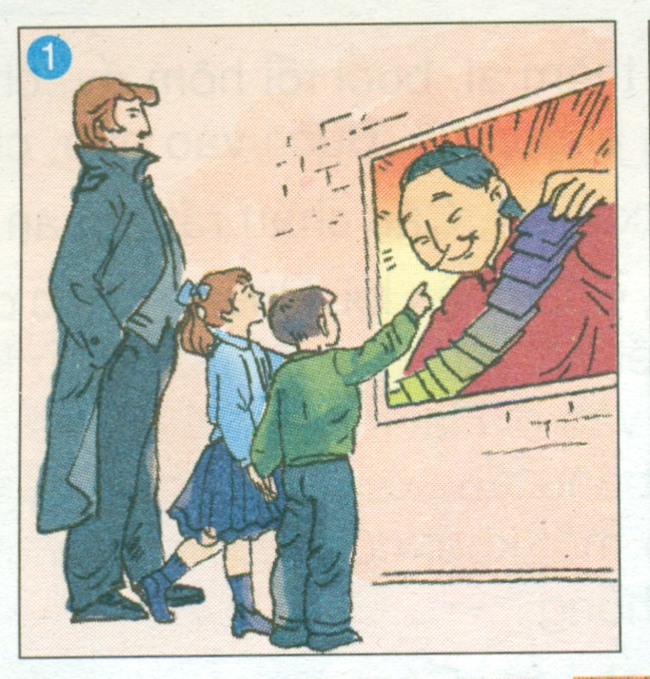
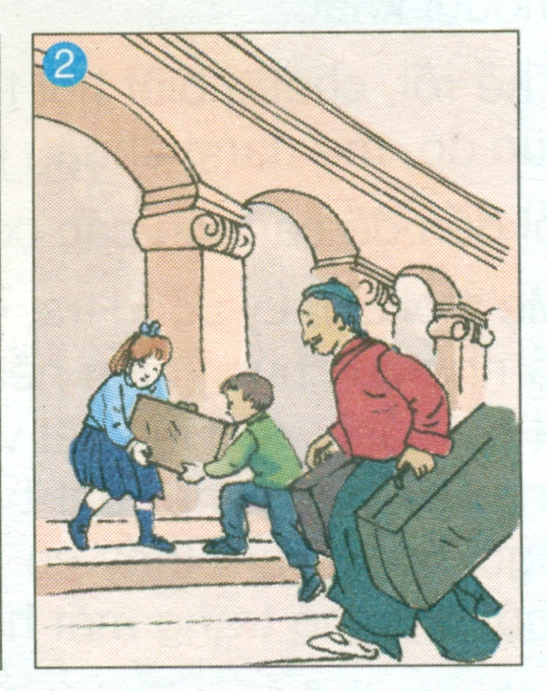
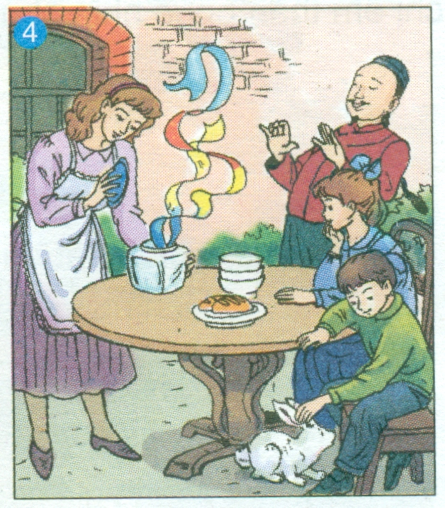
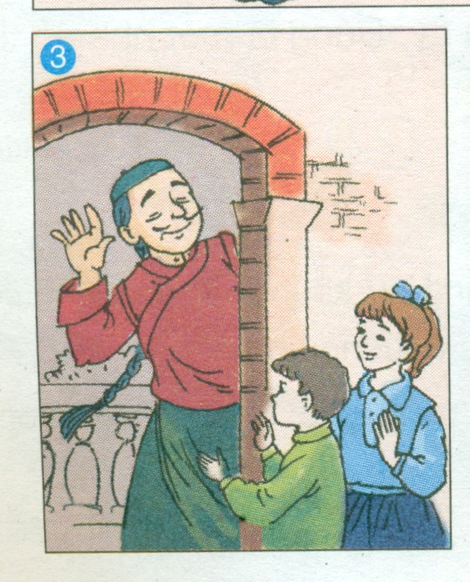
Dựa vào các tranh sau, hãy kể lại câu chuyện Nhà ảo thuật bằng lời của Xô- phi hoặc Mác.

Slide 29
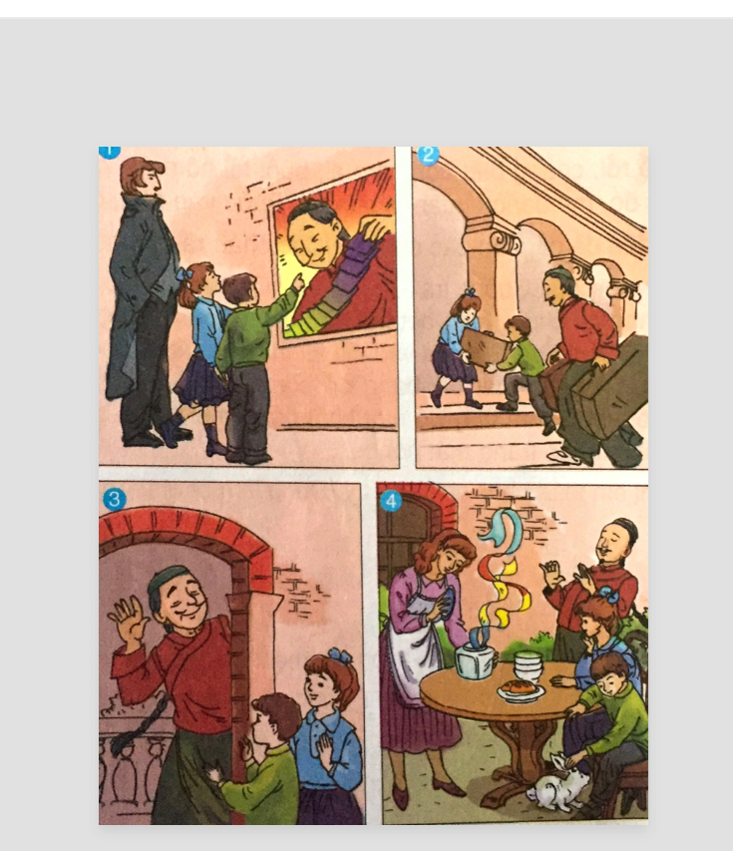
Dựa vào các tranh sau, hãy kể lại câu chuyện Nhà ảo thuật bằng lời kể của Xô-phi hoặc Mác.
Tranh 1: Hai chị em Xô-phi và Mác xem quảng cáo về buổi biểu diễn của nhà ảo thuật Trung Quốc.
Tranh 2: Chị em Xô-phi giúp nhà ảo thuật mang đồ đạc đến rạp hát.
Tranh 4: Những chuyện bất ngờ xảy ra khi mọi người uống trà.
Tranh 3: Nhà ảo thuật tìm đến tận nhà để cảm ơn hai chị em.

Slide 30
Tranh 1: Lời Xô-phi:
Hôm ấy khắp thành phố đâu đâu cũng dán những quảng cáo về buổi biểu diễn của một nhà ảo thuật Trung Quốc nổi tiếng. Trường tôi tổ chức cho học sinh đi xem. Riêng chị em tôi không đi vì chúng tôi không muốn xin tiền mẹ mua vé. Bố tôi ốm nằm viện. Mẹ tôi rất cần tiền để chữa bệnh cho bố.

Slide 31
Tranh 2: lời Mác:
Chiều ấy trong khi tất cả các bạn học sinh trong trường đi xem xiếc thì chị em tôi ra phố mua sữa. Tình cờ chúng tôi gặp chính nhà ảo thuật nổi tiếng. Chú đang lúng túng giữa đường với bao đồ đạc lỉnh kỉnh. Tôi nhận ra chú ngay vì đã nhìn thấy ảnh chú trên quảng cáo.

Slide 32
Tranh 3: Nhà ảo thuật tìm đến tận nhà để cảm ơn hai chị em.

Slide 33
Tranh 4: Những chuyện bất ngờ xảy ra khi mọi người uống trà.

Slide 34
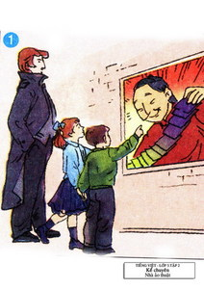
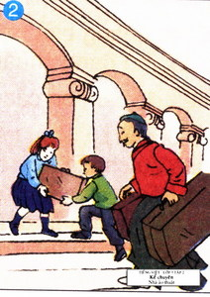
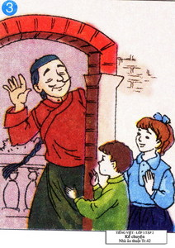
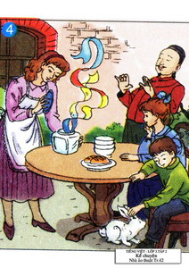
Dùng lời của mình kể tóm tắt nội dung câu chuyện.

Slide 35



VẬN DỤNG
Chị em Xô-phi rất ngoan, biết vâng lời mẹ, rất tốt bụng, biết
giúp đỡ mọi người. Chú Lý là một nhà ảo thuật tài giỏi, vừa nhân hậu. Ảo thuật là một môn nghệ thuật thật hấp dẫn.
Về nhà: Tập kể cho người thân nghe câu chuyện. Nghe bố
mẹ kể về một bộ phim, tiết mục xiếc, chèo, kịch,…

